Slide 1
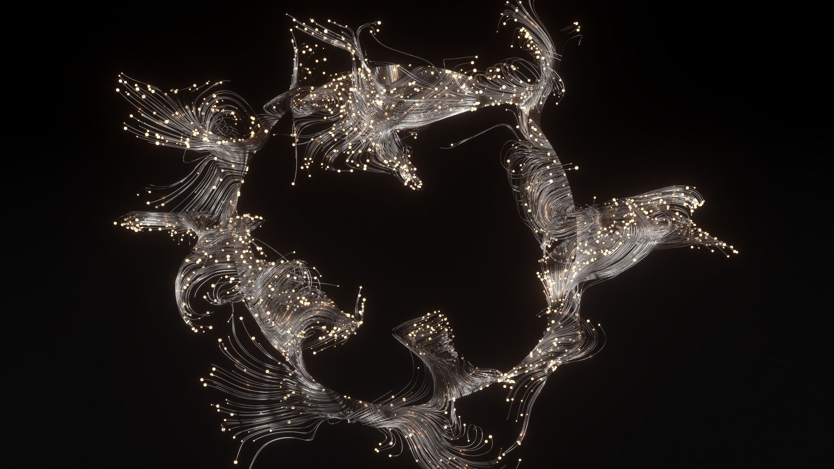
Guardian Angel
Integrantes:
Alyfy Fernando
Danylo Dias
Davi Guilherme
Filipe Guiraldini
João Gabriel
Leonardo Aguiar
Monitoramento de computadores em Call Centers

Slide 2
O que é um Call Center ?
Canal de relacionamento entre a empresa e os consumidores
Contato por meio de ligações telefônicas
Dúvidas de clientes, realizadas cobranças, dentre outros serviços.

Slide 3
Tipos de operações
Ativo
Receptivo
Misto

Slide 4

Pesquisa

Slide 5
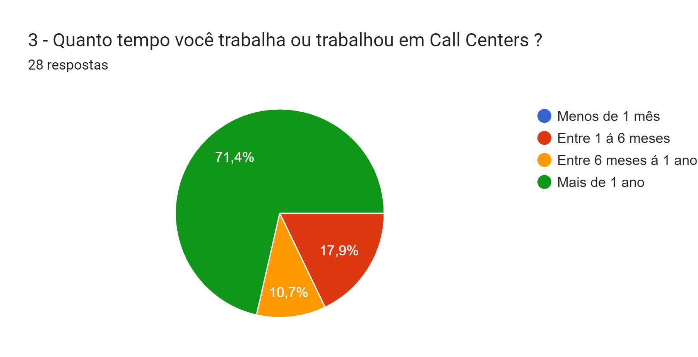


Slide 6
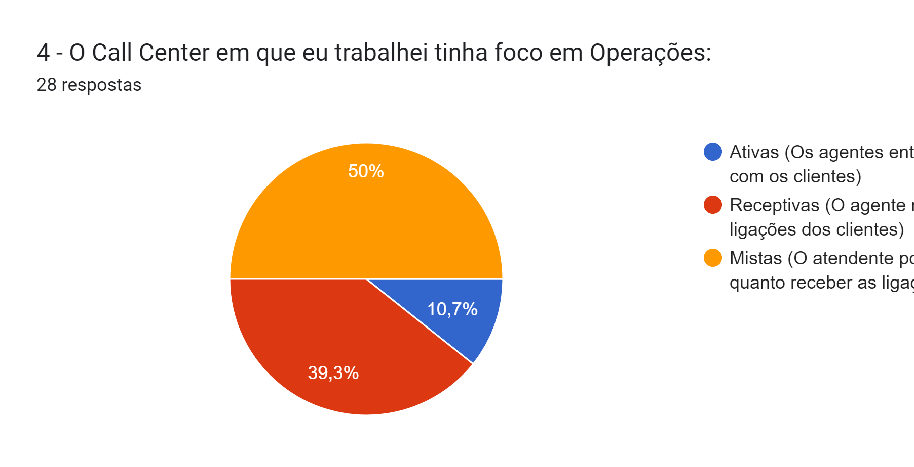


Slide 7
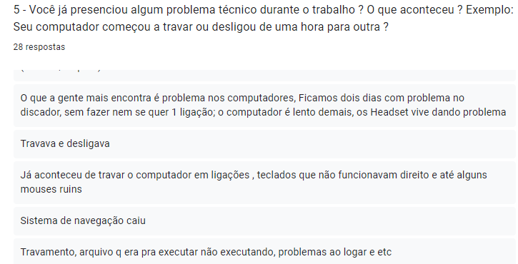


Slide 8
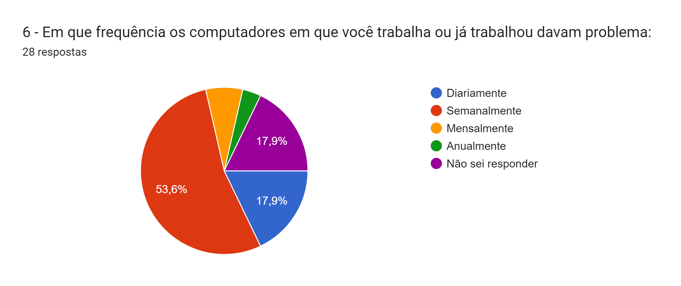

Slide 9
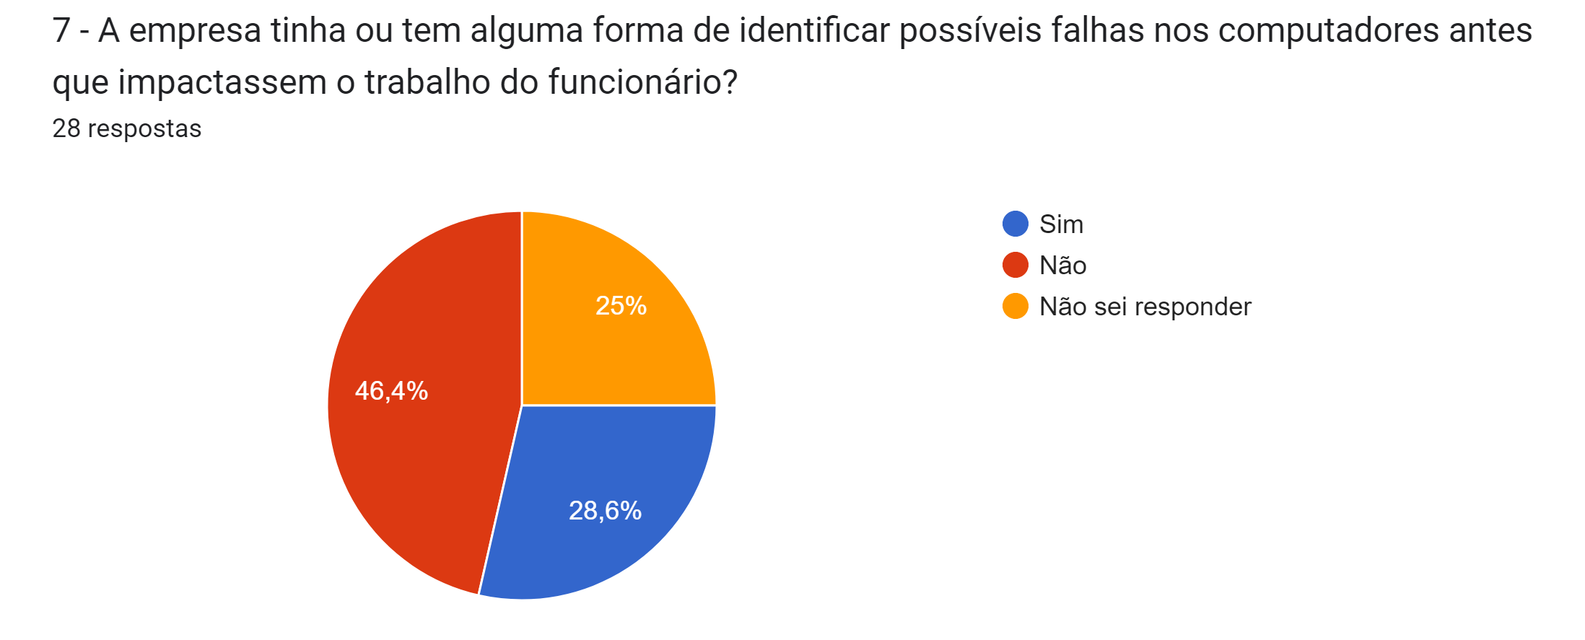

Slide 10

Obrigado pela atenção

